Slide 1
论对算法的选择
上海市复旦附中 张云亮

Slide 2
一、引言
计算机竞赛是一项对选手计算机知识、编程能力的综合测试，在平时的训练之中，我们一般都会精益求精，设法想出最好的算法，但是在竞赛的时候，时间和心理状态都是不一样的，如何在竞赛中编出能得分尽量多的程序，对各种算法的灵活运用是很重要的。

Slide 3
二、算法的复杂度
我在这里所说的复杂度，包括编程复杂度，时间复杂度，空间复杂度，因为在竞赛几个小时的时间里，编程复杂度就不容忽视，知道算法但是程序没完成，这是最不理想的情况，对源程序的最基本的质量要求是正确性和可靠性，只要保证在这两点的情况下，各种算法都是好算法。所以在这三个复杂度都考虑的情况下，找到最适宜的算法是必要的。

Slide 4
三、对于一些题目的思路
在我们做题的时候，我们先想出的算法不一定是最好的算法，但不是说明它是不好的算法，所以，在我们想出一种算法的时候，要考虑一下它的可行性，如果可行的话，不如自己先把该算法编一编，可以锻炼自己编那些非标准算法的能力，这样对自己面对新颖题型的时候是会有好处的。

Slide 5
例1
[问题描述]
输入：
        一个正整数n，以及整数数列A₁, A₂ ,A₃ ……,A_{n}。
        一个正整数m，以及整数数列B₁,B₂ ,B₃……,B_{m}。
其中
（1<=n<=10⁶, 1<=A_{i}<=10⁶，1<=m<=1000,1<=B_{i}<=10⁶）
输出：
一共m行，每行一个整数，第i行所输出的数表示数列{A}中小于等于B_{i}的数的数目。

Slide 6
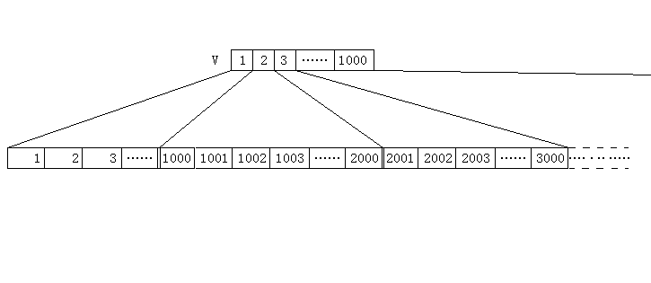
例1
[算法分析]
首先，我们便注意到了n与m的范围的差距。
本算法运用了两个数组
    L[1..1000000]
    (记录数列{A}中取值为k的数有L[k]个)
    V[1..1000]
    (记录数列{A}中取值在[(k-1)*1000+1，k*1000]的数有V[k]个)

Slide 7
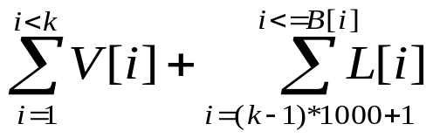
例1
[算法分析]
程序流程 ：
预处理：对数组于L，V进行清零。
读入n，依次读入A_{i}。对于每个A_{i}，
    得出k（k为整数），使A_{i}在区间[(k-1)*1000+1，k*1000]内
    L[A_{i}]++,V[k]++
读入m，依次读入B_{i}。对每个B_{i}，
    得出k（k为整数），使B_{i}在区间[(k-1)*1000+1，k*1000]内
    设{A}中小于B_{i}的数有S个，易知
    S =
    输出S

Slide 8
例1
[复杂度分析]
本算法
  计算每个S的值最多需要运算操作1000+1000=2000次。
  每次将一个A_{i}记录的操作需要2次
线段树
  计算每个S的值最多需要运算操作(n+m)*log₂G
  每次将一个A_{i}记录的操作需要(n+m)*log₂G
两种算法的复杂度比较
  其中线段数对于计算S的值与记录一个A_{i} 都只要在 (n+m)*log₂G 的运算次数下完成
  线段树 本算法 （最坏情况）
  (n+m)*log₂G n*2+m*2000 （其中G=10⁶）

Slide 9
例2、营业额统计
[问题描述]
公司的账本上记录了公司成立以来每天的营业额。分析营业情况是项相当复杂的工作，营业额会出现一定的波动，当然一定的波动是能够接受的，但营业额突变得很高或是很低，这就证明公司此时的经营状况出现了问题。经济管理学上定义了一种最小波动值来衡量这种情况：
该天的最小波动值
当最小波动值越大时，就说明营业情况越不稳定。
而分析整个公司的从成立到现在营业情况是否稳定，只需要把每一天的最小波动值加起来就可以了。本程序任务就是编写一个程序来计算这一个值。第一天的最小波动值为第一天的营业额。

Slide 10


例2、营业额统计
[问题描述]
输入和输出：
输入：
    输入文件第一行为正整数，表示该公司从成立一直到现在的天数，接下来的n行每行有一个正整数 ，表示第i天公司的营业额。
输出：
    输出文件仅有一个正整数，即 ,它小于2³¹。
输入输出样例：
6 5 1 2 5 4 6 输入文件 | 12 输出文件

Slide 11
例2、营业额统计
[算法分析]
本题题意明了，关键是读入一个数，找到前面已经输入的与该数数相差最小的数。
本算法运用了两个数组
    L[1..32767]
    V[1..327]
    其中的定义与例1中的一样，只不过是对数的下标进行处理。

Slide 12
例2、营业额统计
[算法分析]
预处理：
    把全部数据读入，将{A}从小到大排序，这样得到一个序列B₁,B₂,……,B_{n}。
    累加器S赋值为0
主过程：
    读入将要处理的数据，对每天的营业额进行处理，求出该天的最小波动值。
结尾阶段：输出S

Slide 13
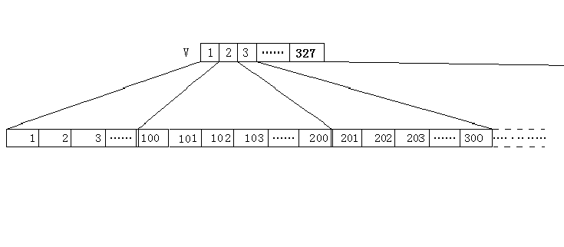
例2、营业额统计
主过程
    读入当天的营业额P。
    用二分查找法在数列{B}中找到B_{q}=P
    然后利用数组L，V，设法找到已经储存的下标之中小于等于q中最大的下标ga，与大于等于q中最小的下标gb，
    且L[ga]>0，L[gb]>0，然后通过ga与gb计算出当前的最小波动值。
    将计算出的最小波动值加入累加器S

Slide 14
例2、营业额统计
[复杂度分析]
  预处理的排序时间复杂度Nlog₂N
  对于计算每天的最小波动值。大约需要32767*500的运算次数。
  总计时间复杂度为O(n^{1.5})左右，可以在规定时间之内完成。
  而平衡树的时间复杂度为O(nlog₂n)，比较之下显然平衡树的时间复杂度小于本算法的时间复杂度。但本算法的测试与修改却比平衡树容易的多，因为它是分多步进行，可以分步进行测试而且每步的要求技术都不高。

Slide 15
四、总结
每个算法都是有它自己的优势，每种算法的效果在不同的场合是不一样的，在编程的过程中，在平常的练习之中，我们就需要对一道题目进行多方面的思考，不能抱有知道算法就完事的一种心态，对一到题目，要多考虑新的算法，这样便能发现每种算法使用的场合，这样面对形式未见过的题型的时候，就会有更多的思路。

